Slide 1
Sportliche Hilfsmittel
Ungebremst durch den Tag!

Slide 2
Bleiben Sie aktiv …
– – – - für mehr Sicherheit im Sport
Bandagen
Orthesen
Strümpfe
Einlagen
Hand
Ellenbogen
Wirbelsäule
Knie & Oberschenkel
Fuß

Slide 3
Bleiben Sie aktiv …
Sprunggelenktherapie
Mit unseren Bandagen/ Orthesen unterstützen wir die funktionelle Sprunggelenkstherapie
Fuß

Slide 4
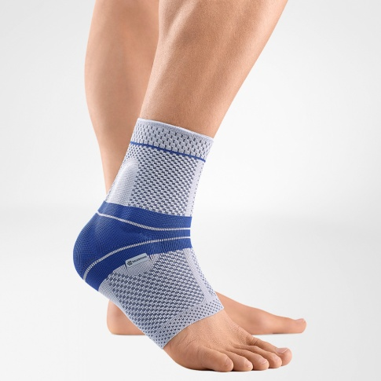
Bewährte Konzepte zur Behandlung des Fußes
Bandagen
Malleo Train
Malleo Train Plus
AchilloTrain
Aktivbandage zur muskulären Stabilisierung des Sprunggelenks
Reizzustände nach
Verletzungen
Bänderschwäche
Gelenkergüsse und
Schwellungen bei Arthrose
und Arthritis
Aktivbandage für erhöhte Stabilität und Sicherheit des Sprunggelenks
posttraumatische oder
postoperative
Weichteilreizzustände
Bandinsuffizienz
Supinationsprophylaxe
Aktivbandage zur Entlastung der Achillessehne
bietet Stabilität und
entlastet die Sehne
wirkt schmerzlindernd und
muskelaktivierend

Slide 5
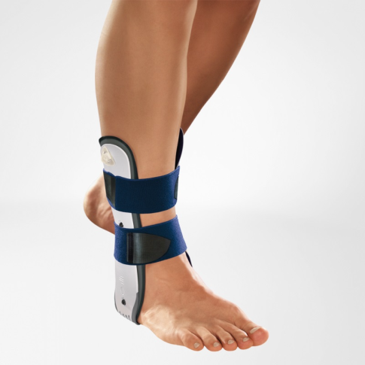
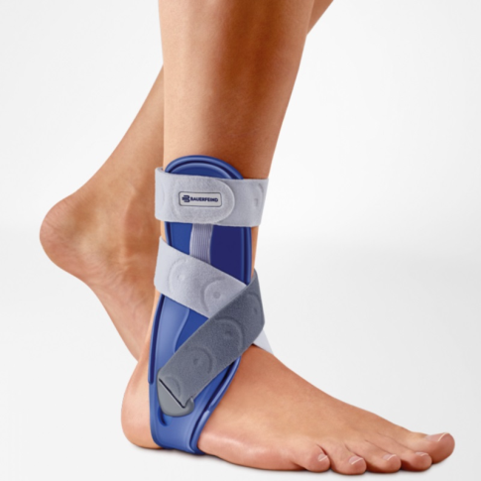
Bewährte Konzepte zur Behandlung des Fußes
Orthesen
Air Loc
Malleo Loc
Valgu Loc
Stabilorthese zur Stabilisierung des Sprunggelenks
akute Kapselband-
verletzungen
chronische Instabilitäten
Rezidivprophylaxe
Stabilorthese zur Stabilisierung des Sprunggelenks
frühfunktionelle Therapie
bei Verletzungen der
Außenknöchelbänder
Kapselbandzerrungen
chronische Bandinsuffizienz
Stabilorthese zur Korrektur der Großzehenfehlstellung
Hallux valgus – konservativ
und postoperativ

Slide 6
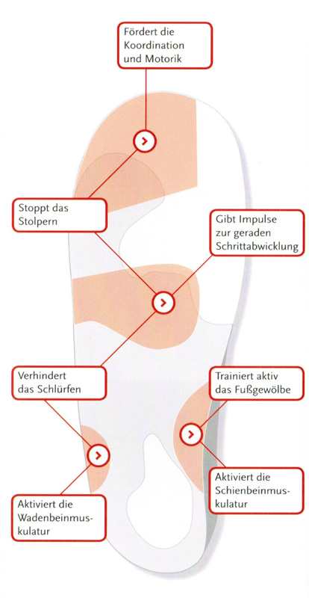
Fitness- Studio für die Füße
ProActive Einlage
Fördert die Koordination und Motorik
Infospots aktivieren und trainieren über
die Motorik Ihre gesamte Muskulatur
Verbesserung der Motorik nach
physiotherapeutischem Prinzip
in unserer Fachwerkstatt fertigen wir
Ihre individuell, auf Sie abgestimmte
ProActive Einlage
Stoppt das Stolpern
Gibt Impulse zur geraden Schrittabwicklung
Trainiert aktiv das Fußgewölbe
Verhindert das Schlürfen
Aktiviert die Schienbeinmuskulatur
Aktiviert die Wadenbeinmuskulatur

Slide 7
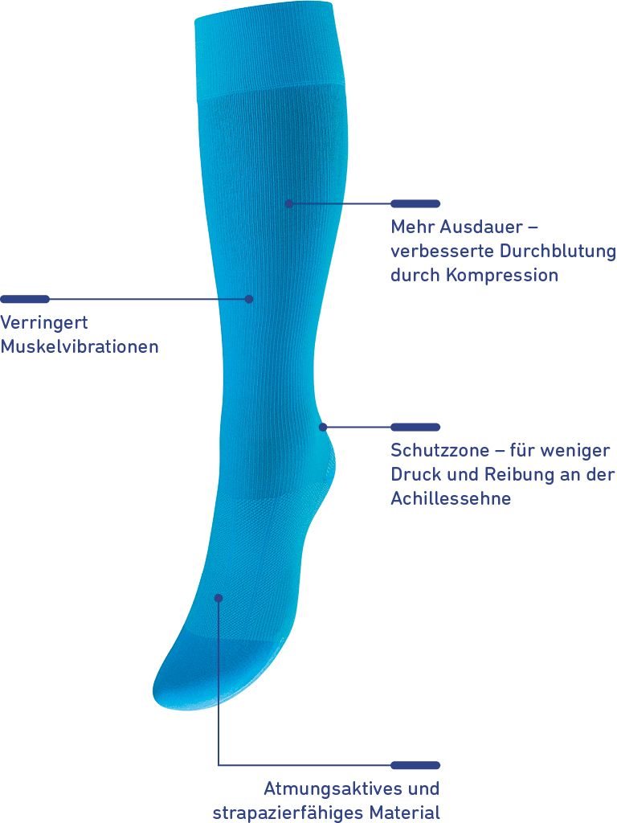
Der Sportstrumpf für den Ausdauersport
Compression Sock Performance
Mehr Ausdauer- verbesserte Durchblutung durch Kompression
Verringert
Muskelvibrationen
Schutzzone-
für weniger Druck und Reibung an der Achillessehne
Atmungsaktives und strapazierfähiges Material

Slide 8
Bleiben Sie aktiv …
Kniegelenks- und Oberschenkeltherapie
Mit unseren Bandagen/ Orthesen unterstützen wir die funktionelle Kniegelenks- und Oberschenkeltherapie
Knie & Oberschenkel

Slide 9
Dynamischer Look - perfekte Passform
Kniebandagen

Slide 10
Pulsierend, energetisch, aktivierend
JuzoFlex® Genu Xtra STYLE in trendigen Neonfarben
Eigenschaften
Anatomisch formgestrickt für
funktionsgerechten Sitz
Komfortzone in der Kniekehle
Atmungsaktives und hautfreundliches
Komfort-Gestrick
Atmungsaktives und hautfreundliches
Komfort-Gestrick
perfekt für alle, die mit STYLE sportlich aktiv sein möchten

Slide 11
Multifunktionsorthese zur Stabilisierung des Kniegelenks
SofTec® Genu
Indikationen
stabilisiert das Knie dank „intelligenter“
Gelenkschienen und Spezialgestrick
Kreuzbandrissen
Seitenbandverletzungen
Arthritis
hilft Schmerzen zu lindern
heilungsfördernde Massage bei jeder
Bewegung

Slide 12
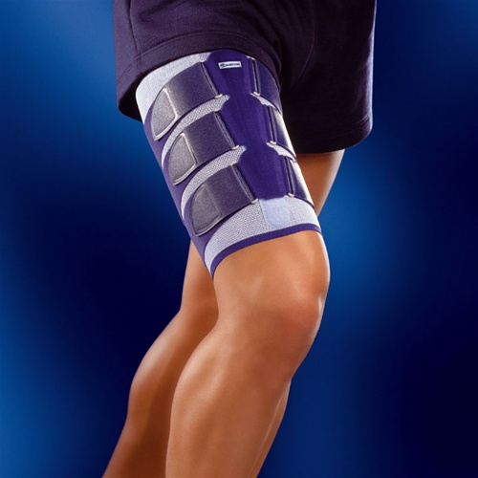
Die Alternative zum Tape-Verband
MyoTrain® - Tapen ohne fremde Hilfe
Indikationen
Muskelverletzungen am Oberschenkel
Muskelverhärtungen
Muskelzerrungen
Muskelfaserrisse
Muskelprellungen (Pferdekuss)
Vorsorge bei Wiederholungsverletzungen

Slide 13
Bleiben Sie aktiv …
funktionelle Wirbelsäulentherapie
Wirbelsäule
Mit unseren Bandagen/ Orthesen unterstützen wir die funktionelle Wirbelsäulentherapie

Slide 14
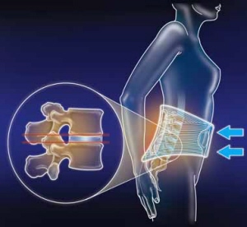
Aktivbandage zur Stabilisierung der Lendenwirbelsäule
LumboTrain® - Wirkung ohne Nebenwirkung
Produktdetails
stützt und massiert die Lendenwirbel
bei Schmerzen und Verspannungen
bequemes, atmungsaktives Gestrick

Slide 15
Stabilisierung des Beckens und der Iliosakralgelenke
SacroLoc® - Gezielte Wirkung an der Lende
Indikationen
ISG-Syndrom
ISG-Arthrose
ISG-Instabilität
ISG-Blockierung

Slide 16
Bleiben Sie aktiv …
funktionelle Ellenbogentherapie
Ellenbogen
Mit unseren Bandagen/ Orthesen unterstützen wir die funktionelle Ellenbogentherapie

Slide 17
Aktivbandage zur gezielten Kompression des Ellenbogens
EpiTrain® / EpiPoint® - ein Ass für „Tennisellenbogen “
Wirkung
lindert Schmerzen
löst Verspannungen
aktiviert die Muskulatur
fördert die Heilung

Slide 18
Bleiben Sie aktiv …
funktionelle Handgelenkstherapie
Hand
Mit unseren Bandagen/ Orthesen unterstützen wir die funktionelle Handgelenkstherapie

Slide 19
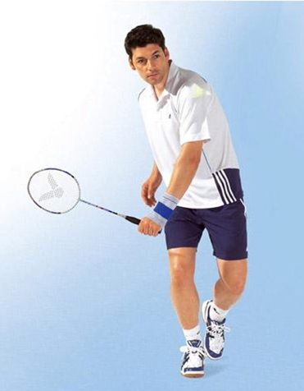
Aktivbandage zur Unterstützung des Handgelenks
ManuTrain® - Hilfe für die Hand
Indikationen
Arthrose
Tendovaginitis
Posttraumatisch
Wirkung
hilft Schmerzen zu lindern
entlastet und stabilisiert in der Bewegung
mit individuell einstellbarer Stabilisierung

Slide 20
Produktverzeichnis
Die vorgestellen Hilfsmittel stammen von folgenden Produktlieferanten:

Slide 21
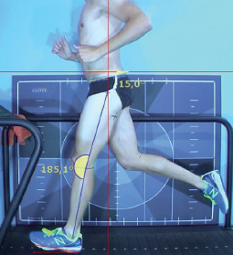
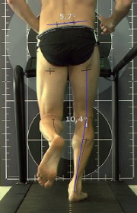
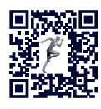
Mit einer professionellen Bewegungsanalyse die optimale Versorgung finden …
bei UNS …
Gang- und
Bewegungsanalyse
Öffnungszeiten:
Montag – Freitag
9:00 bis 18:00 Uhr
Sportorthopädie Hofmann
Bischofstr. 1, 19055 Schwerin
E- Mail: lauflabor@sani-hofmann.de
Internet: www.sportorthopädie-hofmann.de

